Slide 1
超级陶粲装置
加速器研究进展
罗箐
代表超级陶粲装置关键技术攻关项目加速器分总体

Slide 2
报告提纲
1
分总体情况介绍
2
对撞环物理设计
3
注入器物理设计
4
技术系统和束流测试平台
5
小结

Slide 3
1
分总体情况介绍

Slide 4
年度工作计划及推进情况
完成物理设计、推进技术研究
  对撞环：在去年工作基础上，完成较完整的物理设计，初步涵盖了关键内容（下午分会报告）
  注入器：更新并确定了兼容性的注入方案（周四上午分会报告）
  关键技术正常推进（技术分会讨论）
完成概念设计报告及国际评审
  24年12月，完成概念设计报告第一版；25年2月10日，国内各单位专家进行加速器总体方案评审
  25年6月8日，国际专家针对加速器概念设计（包括物理设计和关键技术进展）进行了评审
支持国际顾问委员会会议报告
  25年6月9-10日，国际顾问委员会第三次会议
配合总体工作
  支持项目建议书
  25年4月，完整版本提交
  25年6月，简化版本（100页）

Slide 5
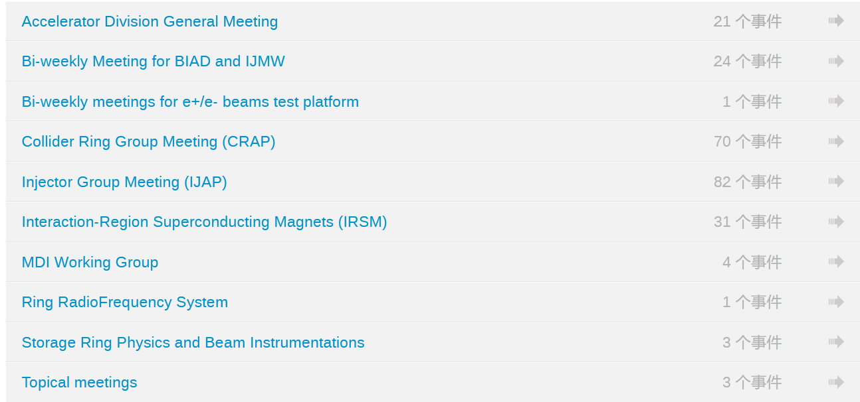
团队和管理情况
分总体月例会、系统周会稳定进行
  周会：对撞环物理，注入器物理；双周会：束测-微波；束流测试平台
内部交流研讨会，随时开展
  其他系统：磁铁-电源，超导磁铁，高频腔，真空……
  跨系统任务：对撞区（跨多系统）、谱仪-束测联合、物理-磁铁联合等

Slide 6
组织架构更新情况
分管副经理：冷用斌
总工程师：唐靖宇
副总工程师：殷立新
(SARI)
对撞环物理设计：邹野
真空：王勇，孙坤（AUST）
直线功率源：刘超
注入器物理设计：原有进（IMP），谷端（SARI），张艾霖
注入引出：樊宽军（HUST），尚风雷
正电子源和准直器：张艾霖，王安鑫
分总体主任：唐靖宇
分总体副主任：罗箐
对撞区超导磁铁和低温：马文彬（HMFL），魏绍清（IPP），何崇超（ISAF）
控制：陈广花（SARI）
辐射屏蔽：陈志
机械、MDI和准直：吴军（SARI），李勋锋（IET），罗涛
顾问专家：
裴国玺、王东、李为民、
王琳、杨建成等
环高频：韦业龙
束测：罗箐
电子源：李任恺（THU），何志刚
合作单位：7+3
教职工：近60人
研究生：30余人
常规磁铁和电源：
石才土，张海燕
微波：庞健

Slide 7
交流合作情况
国内合作单位增加
  中国科学院工程热物理所（中心束流管）；安徽理工大学（真空技术）；深圳先进光源研究院（低温）
国际交流推进
  2024年11月国际会议成功举办
  2025年2月27日-3月1日，俄罗斯访问
    达成了合作协议和共同推进对撞区样机研制及测试的具体意向
  与KEK正式达成合作意向
国际专家的贡献
  KEK周德民、Ohmi深度参与

Slide 8
2
对撞环物理设计

Slide 9
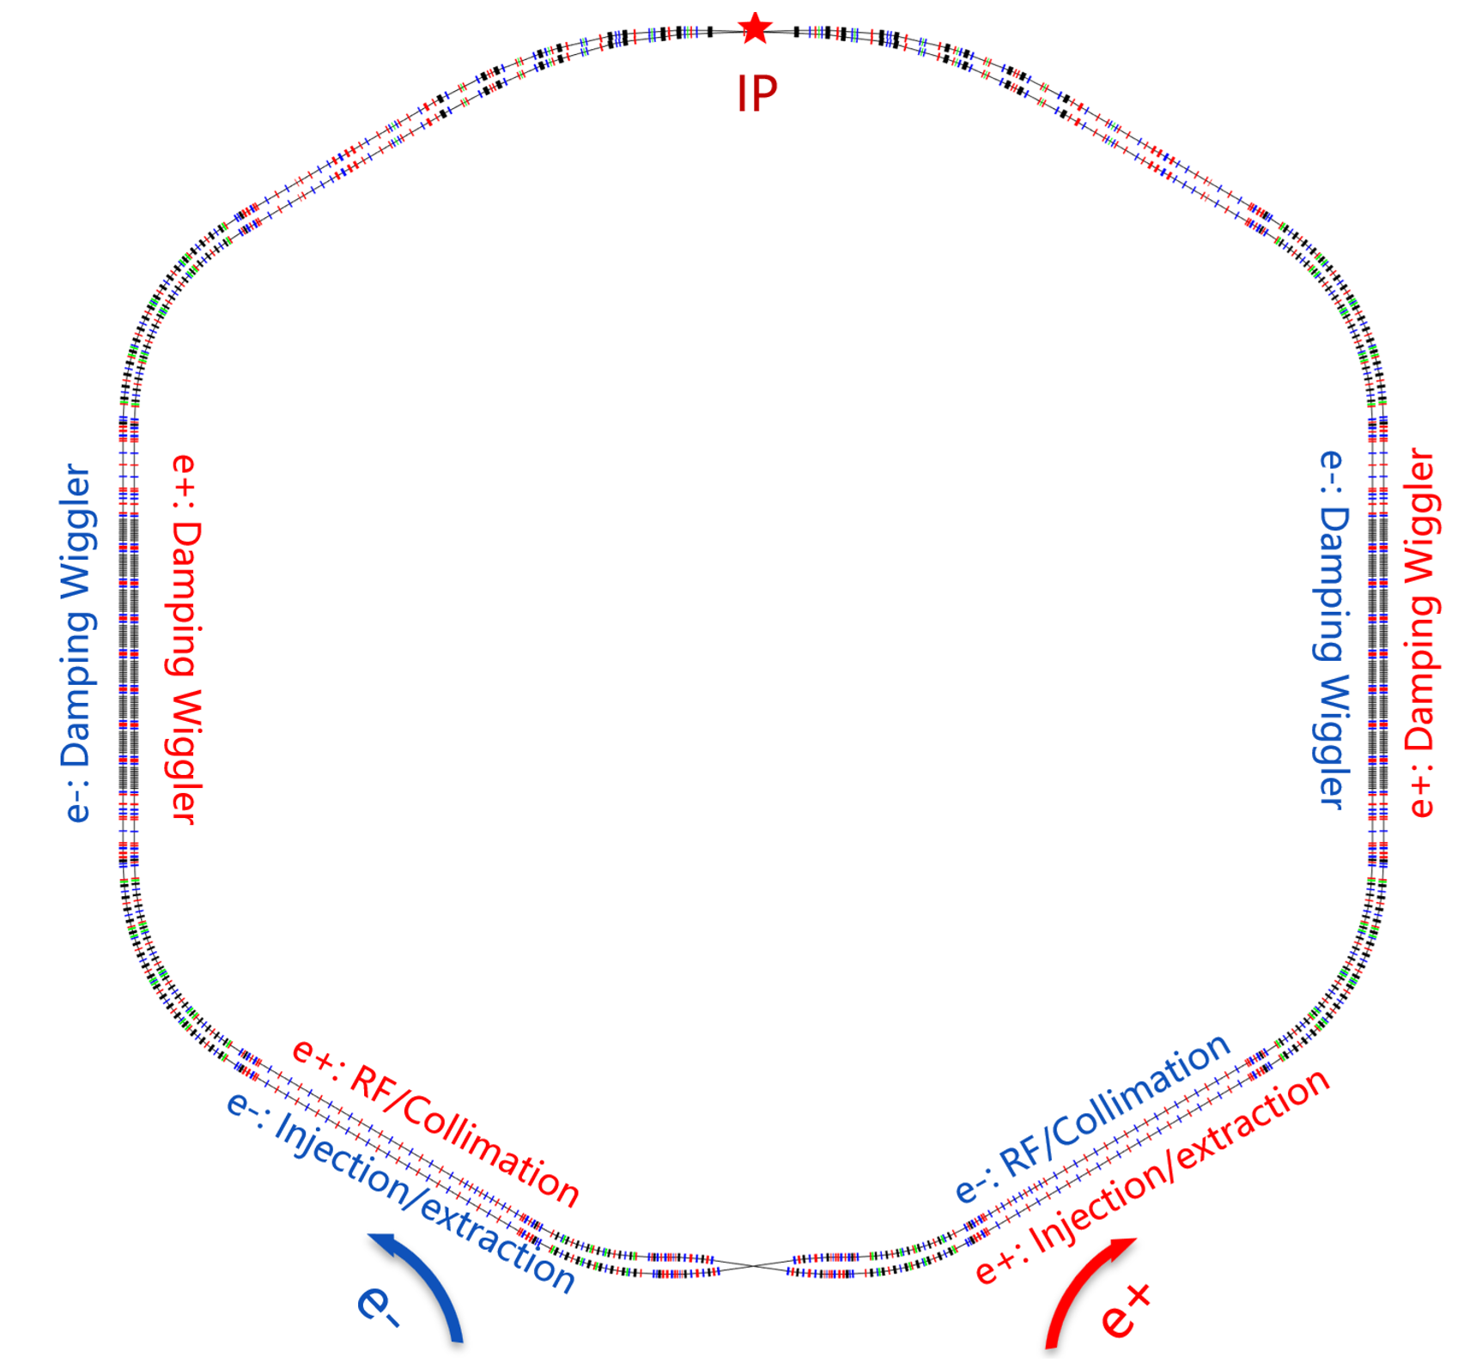

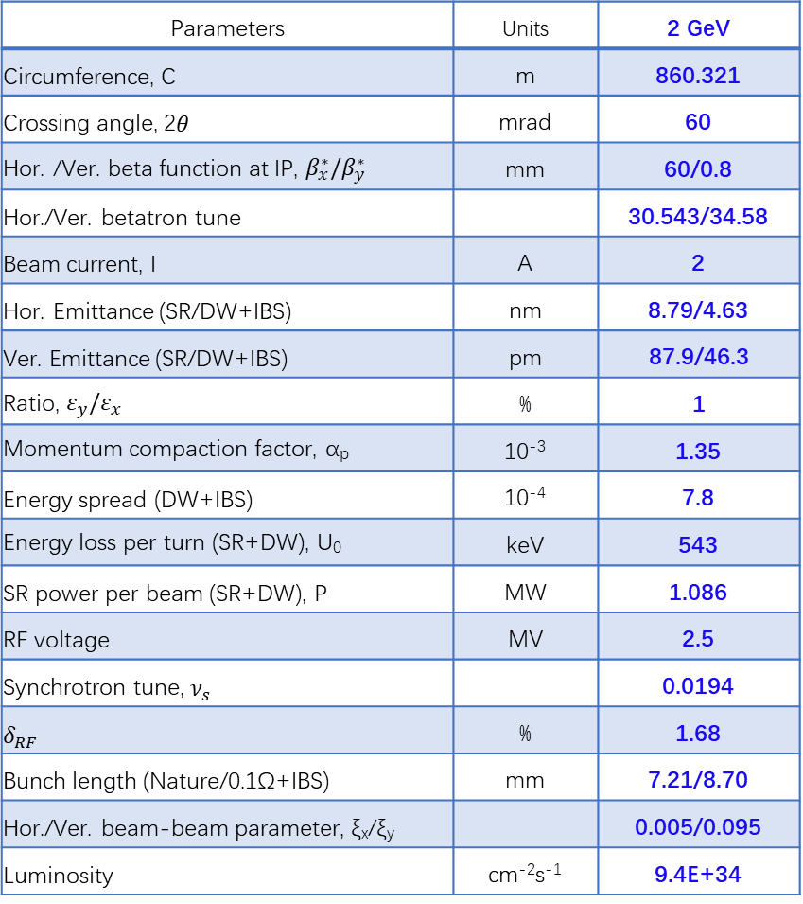
总体情况
Parameters | Units | 2 GeV
Circumference, C | m | 860.321
Crossing angle, 2$θ$ | mrad | 60
Hor. /Ver. beta function at IP, $β_{x}^{∗}/β_{y}^{∗}$ | mm | 60/0.8
Hor./Ver. betatron tune |  | 30.543/34.58
Beam current, I | A | 2
Hor. Emittance (SR/DW+IBS) | nm | 8.79/4.63
Ver. Emittance (SR/DW+IBS) | pm | 87.9/46.3
Ratio, $ε_{y}/ε_{x}$ | % | 1
Momentum compaction factor, α_{p} | 10⁻³ | 1.35
Energy spread (DW+IBS) | 10⁻⁴ | 7.8
Energy loss per turn (SR+DW), U₀ | keV | 543
SR power per beam (SR+DW), P | MW | 1.086
RF voltage | MV | 2.5
Synchrotron tune, $ν_{s}$ |  | 0.0194
$$δ_{RF}$$ | % | 1.68
Bunch length (Nature/0.1Ω+IBS) | mm | 7.21/8.70
Hor./Ver. beam-beam parameter, ξ_{x}/ξ_{y} |  | 0.005/0.095
Luminosity | cm⁻²s⁻¹ | 9.4E+34
周长: 860.321 m
亮度0.94×10³⁵cm⁻²s⁻¹；寿命好于200s
对撞区: 2𝜃 = 60 mrad, L* =0.9 m,
  $β_{y}^{∗}$ = 0.8 mm， $β_{x}^{∗}$ = 60 mm
弧区：四个长弧区(60°) 和两个短弧区(30°)
阻尼扭摆器：降低阻尼时间，控制发射度
束流注入：离轴与置换注入，兼容性布局
高频系统：TM020高频腔
束流准直系统：减小本底，保护超导磁铁
详见邹野研究员报告

Slide 10
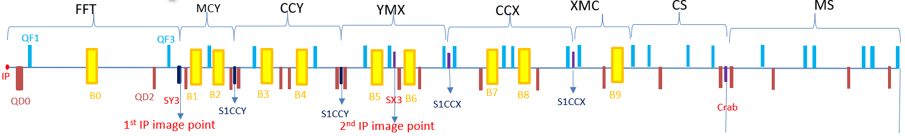
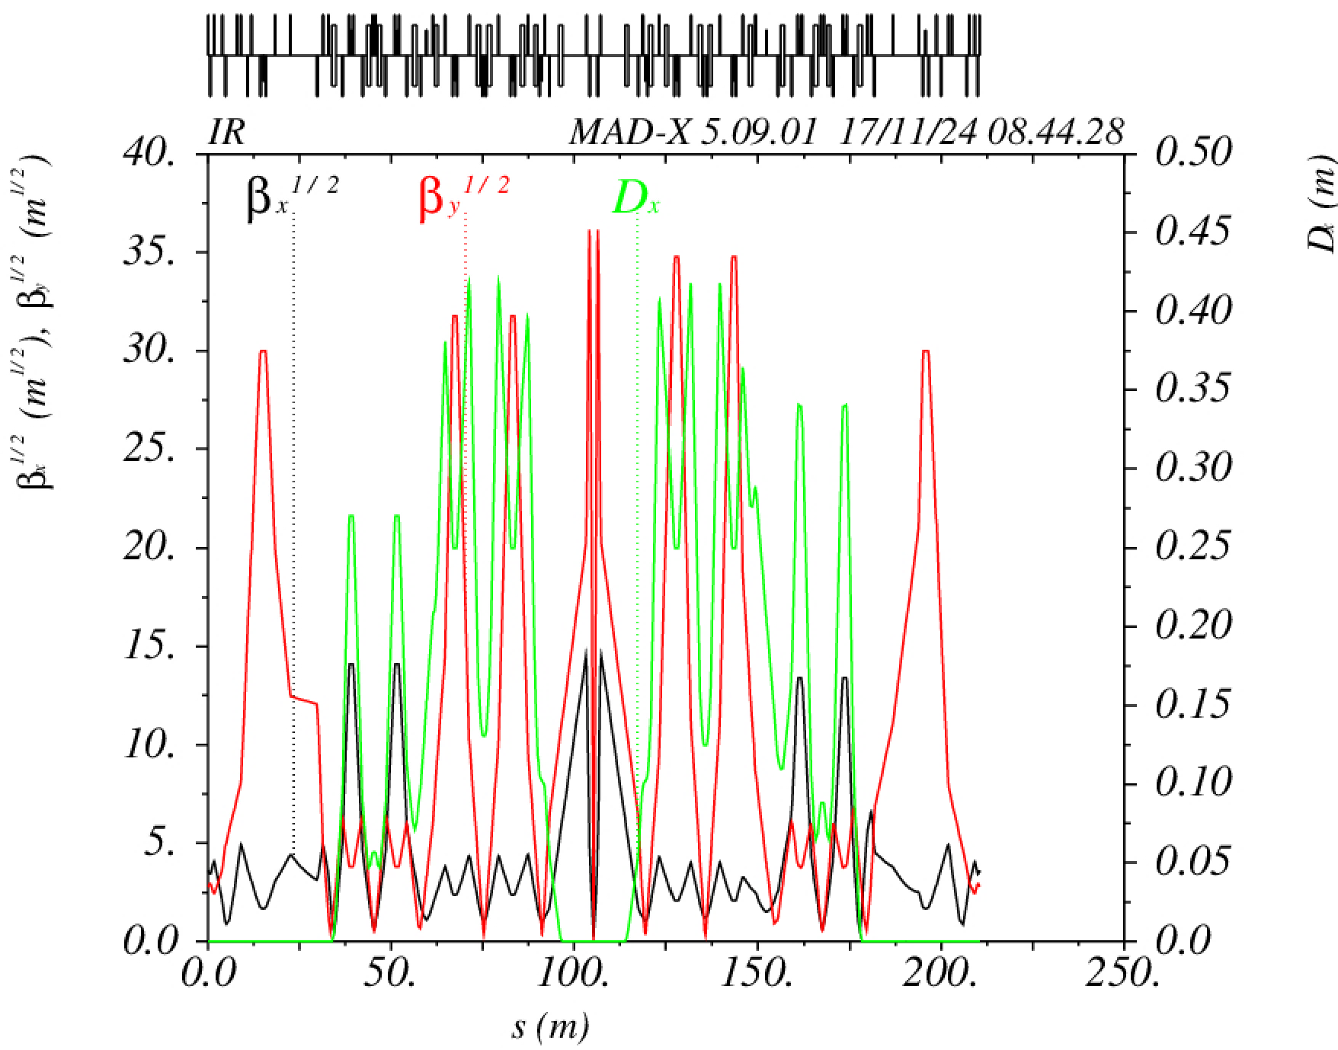
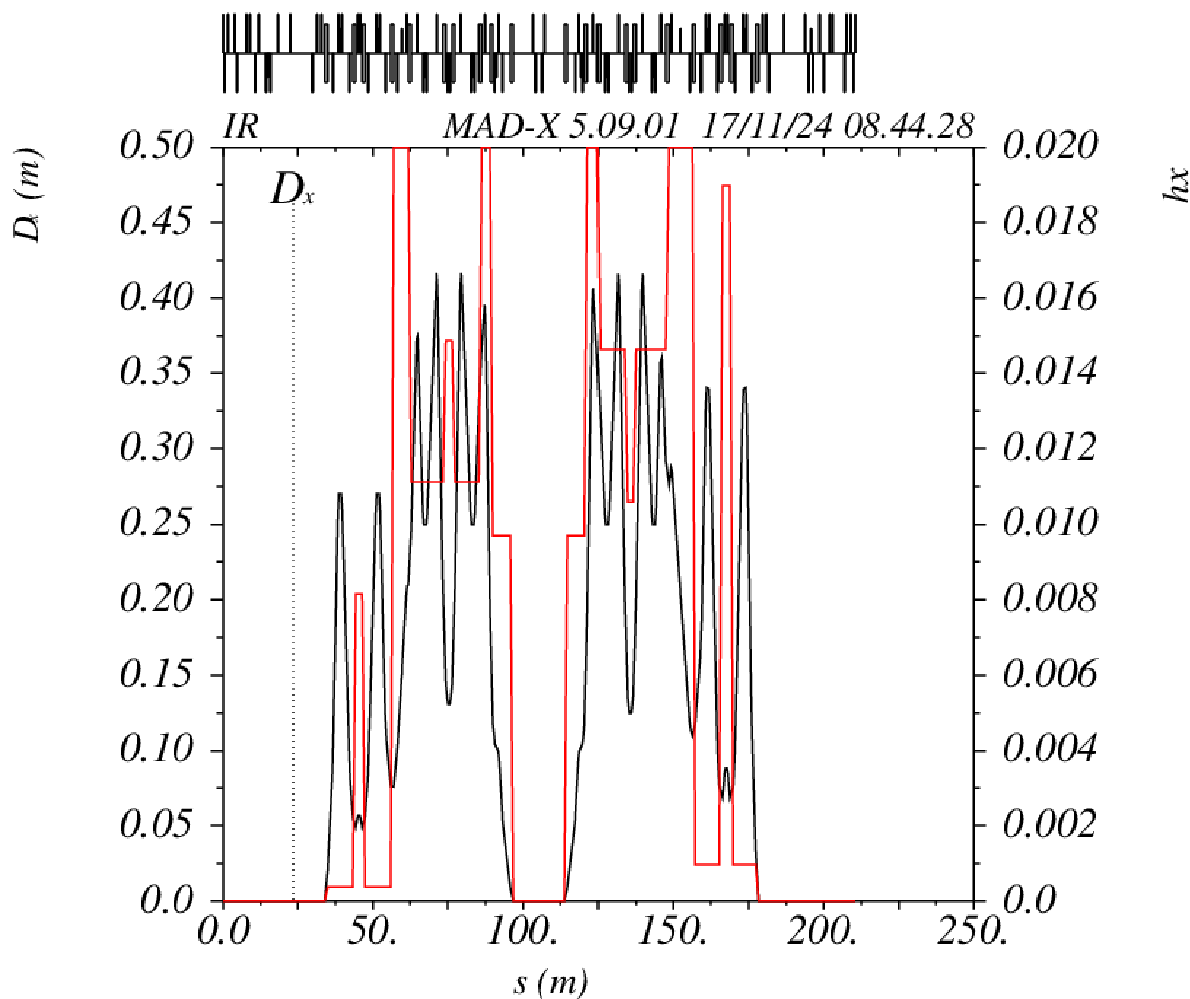
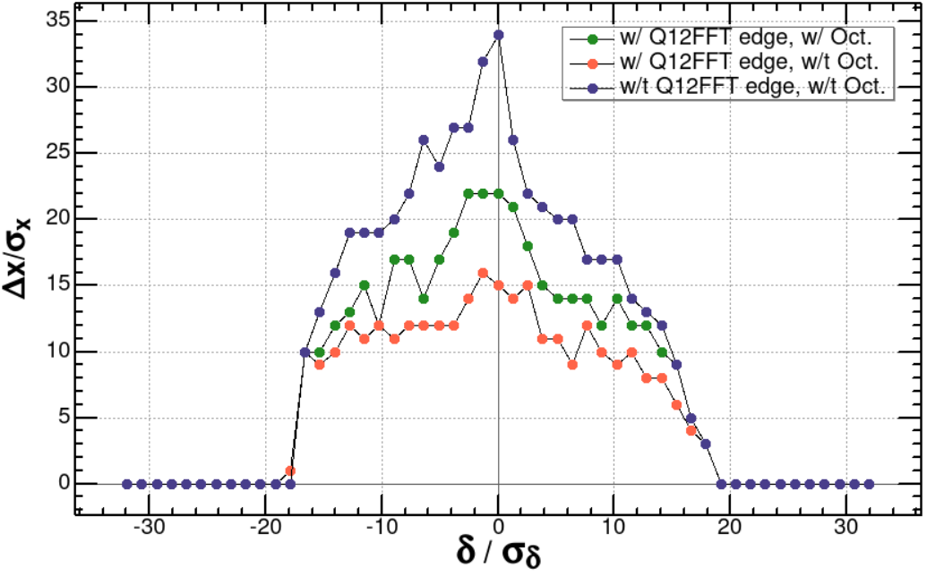
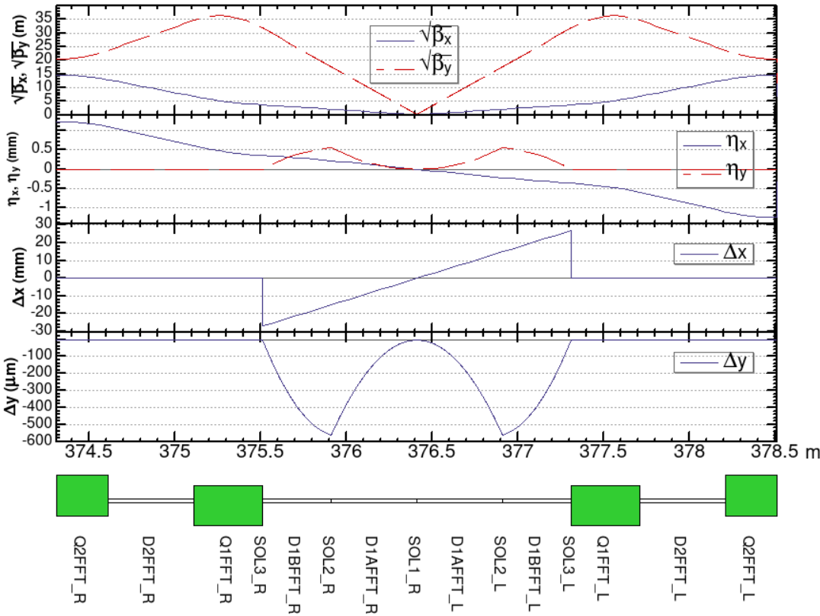
对撞区研究
模块化的对撞区设计→利于高阶色品校正和非线性优化
  最终聚焦望远镜、垂直/水平色品校正、Crab六极铁
  CCY/CCX段实现精确的-I传输
  最小化色散不变量Hx函数以增大LMA
对撞区实现三阶局部色品校正
  增加动量带宽[-1.5%, 1.5%]
FF超导四极铁的边缘场效应极大降低动力学孔径
  安装额外的八极磁铁来补偿动力学孔径
探测器螺线管场会带来垂直发射度增长
  理想补偿下，无发射度增长，光学函数和动力学孔径完全恢复
V4.3
详见张林浩副研究员报告

Slide 11
阻抗和不稳定性
对于各种集体效应进行了初步研究
  束-腔相互作用-1模式不稳定性可通过PI反馈抑制
  电阻壁不稳定性可通过逐束团反馈系统抑制
  高次模(HOM)不稳定性及发热问题有待于元件的阻抗优化和冷却设计
  纵向微波不稳定依赖于阻抗建模，且需要严格控制阻抗预算
  TMCI限制单束团流强阈值，主要受准直器阻抗和对撞区高β函数影响，需要进一步优化
  1 GeV时CWR不稳定性流强阈值可能小于1 mA，设计DW时需要同时统筹考虑
  离子效应和电子云效应：模拟程序已经部分掌握，未来还需与真空组配合推进
近期迫切任务：需要建立初步阻抗模型
  重点针对于阻抗贡献较大的元件
持续进行更细致的研究
  包括多物理效应的复合（束-束，阻抗，空间电荷效应，IBS，Feedback噪声等）
详见李伟伟副教授报告

Slide 12
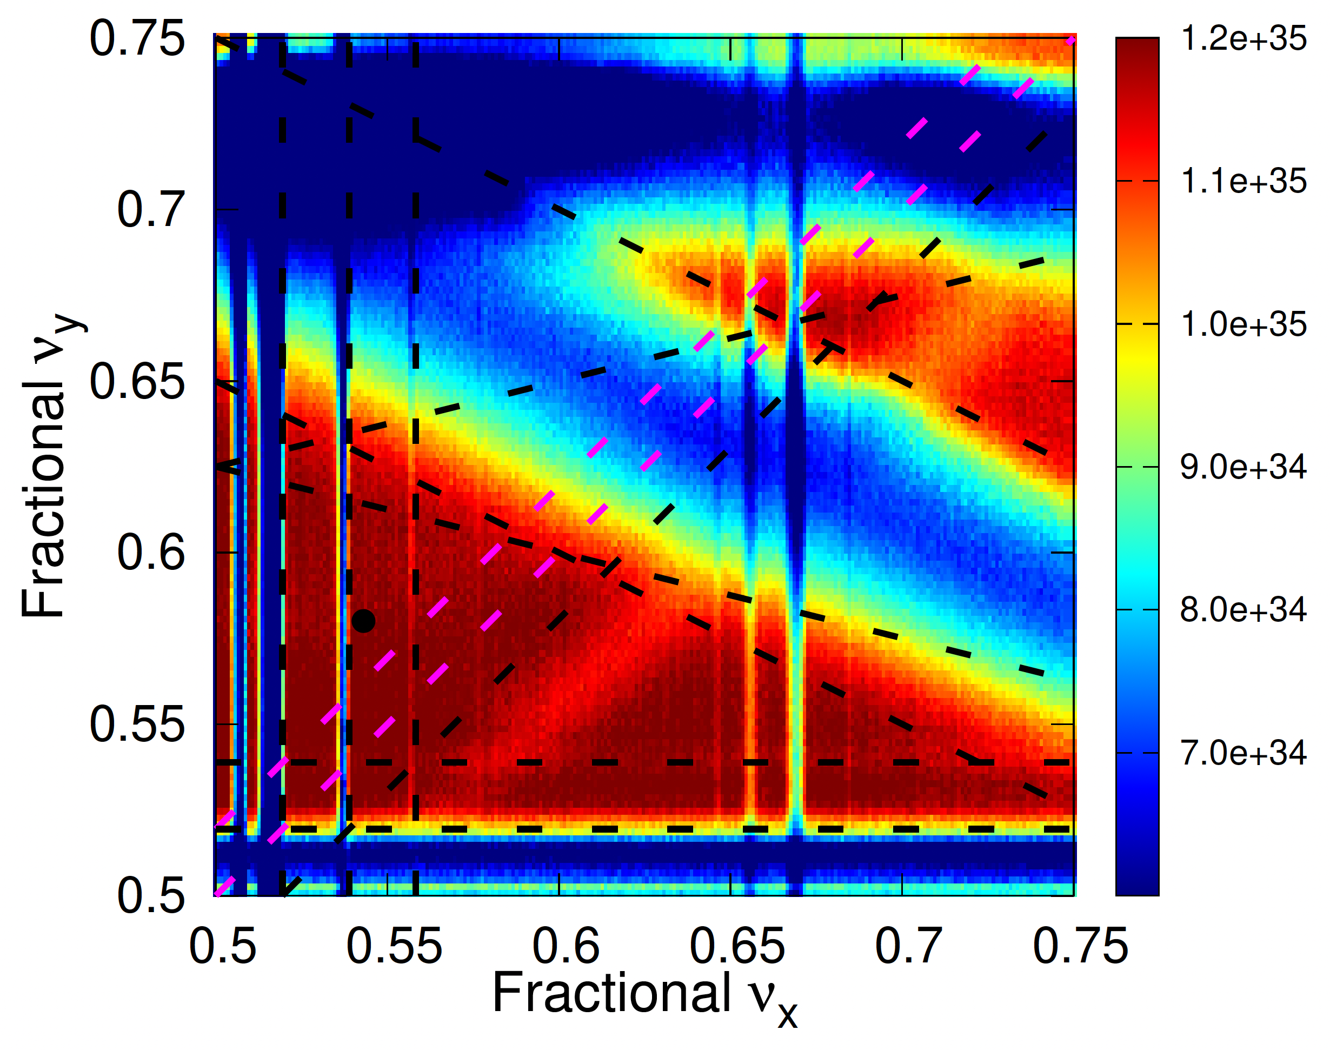
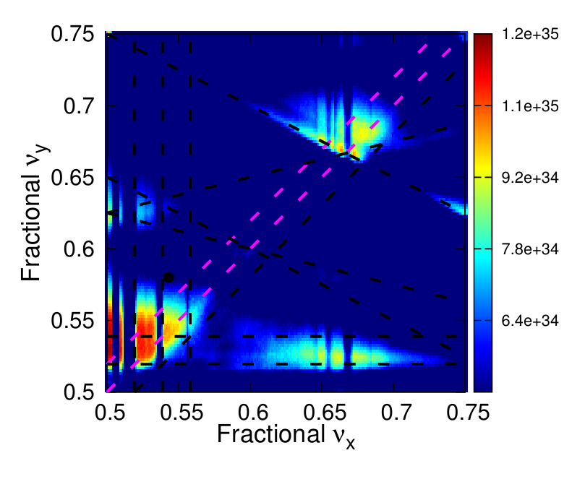
束-束作用问题
工作点与亮度
  CW对稳定高亮度区域有显著帮助；在当前设计工作点下能达到设计亮度，但不能完全抑制SBRs
当前X-Z不稳定性对亮度的影响较大，其稳定区间宽度与SBRs 宽带正相关
束束效应与lattice非线性、空间电荷效应的相互作用
  在BBSCL下验证了当前设计lattice在考虑lattice非线性与空间电荷后仍能达到设计亮度
  X-Z不稳定性的稳定工作点区间会发生偏移，需要在耦合情况下重新确定工作点
束束效应与阻抗的相互作用
  研究了加入简单阻抗模型之后对亮度的影响
  阻抗对亮度的影响比较复杂，需要进一步构建宽带纵向和横向阻抗模型以作全面评估
  计划后续结合lattice、空间电荷效应、阻抗进行进一步的模拟研究
Crab on and off
详见李桑丫同学报告

Slide 13
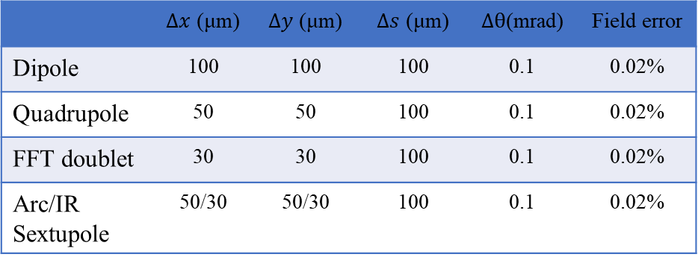
误差分析
 | $∆x$ (μm) | $∆y$ (μm) | $∆s$ (μm) | $∆θ$(mrad) | Field error
Dipole | 100 | 100 | 100 | 0.1 | 0.02%
Quadrupole | 50 | 50 | 100 | 0.1 | 0.02%
FFT doublet | 30 | 30 | 100 | 0.1 | 0.02%
Arc/IR Sextupole | 50/30 | 50/30 | 100 | 0.1 | 0.02%
校正后 | Global | @IP
轨道(x/y), MAX (μm) | 371/328 | 0.52/0.10
轨道(x/y), RMS (μm) | 48.3/47.6 | 0.17/0.034
色散畸变(x/y), MAX (mm) | 7.0/1.8 | 0.81/0.04
色散畸变(x/y), RMS (mm) | 0.48/0.17 | 0.35/0.014
β-beat (x/y), MAX (%) | 3.0/3.8 | 0.12/0.86
β-beat (x/y), RMS (%) | 0.13/0.17 | 0.04/0.29
耦合率, MAX/RMS (×10⁻⁵) | 7.9/2.8
考虑边缘场的托歇克寿命 (s) | 226
BPM与校正子布局
  四极铁旁放BPM和校正子; 单环共405 BPM, 287 CORx, 254 CORy
  六极铁绑双向校正子和斜四极子
校正步骤与方法
  首圈轨迹校正：SVD+轨迹响应矩阵;
  轨道与色散校正: SVD + dispersion free steering (DFS) 方法;
  轨道和色散@IP: 加权重的SVD;
  光学函数与耦合校正: LOCO
  β_{y}* 校正: K-modulation
详见杨鹏辉副研究员报告

Slide 14
3
注入器物理设计

Slide 15
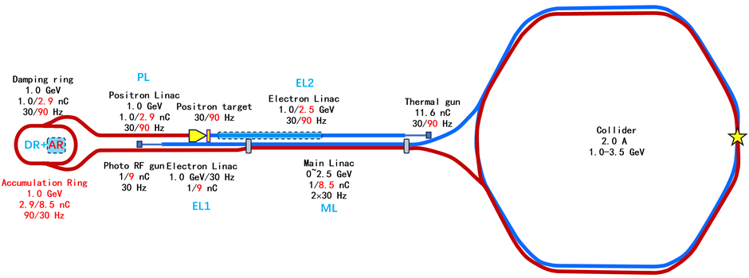
总体情况
兼容离轴注入和置换注入的方案，第一阶段离轴注入
离轴注入
  1.0 nC e+/e-，重复频率30Hz
  正电子束: 1.0GeV/11.6nC/30Hz e- linac驱动, 1 GeV阻尼环, 30 Hz
置换注入
  8.5 nC e+/e- also with 30 Hz each
  正电子束: 2.5GeV/11.6nC/90Hz e- linac驱动, 1 GeV阻尼累积环, 引出30 Hz

Slide 16
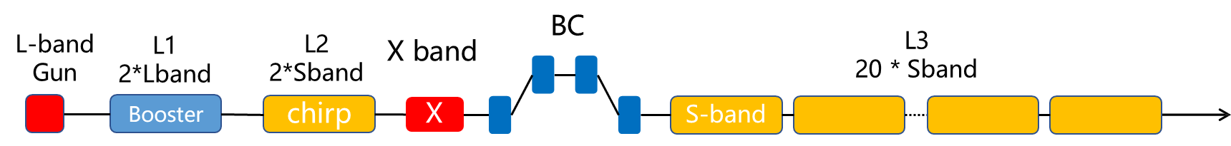
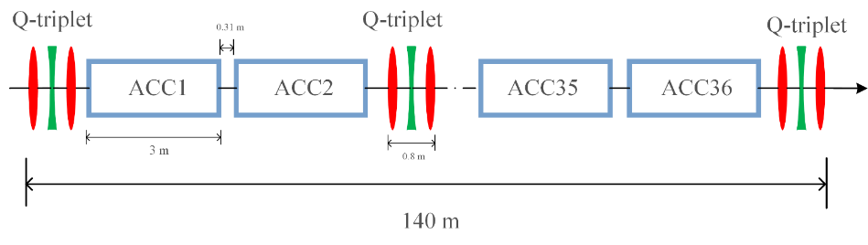
主直线加速器设计
包含尾场以及准直误差(0.1mm 1mrad)的计算
1 nC chicane出口
1 nC ML输出
8.5 nC chicane出口
8.5 nC ML输出
Energy | 188 MeV
Beam length (ps) | 1.56
Energy spread (%) | 2.36
Sigma_x (mm) | 0.11
Sigma_y (mm) | 0.22
Nor. emittance_x (mm mrad) | 0.97
Nor. emittance_y (mm mrad) | 0.92
1 GeV | 2 GeV | 3.5 GeV
1.56 | 1.56 | 1.56
0.078 | 0.053 | 0.074
0.113 | 0.082 | 0.061
0.152 | 0.109 | 0.082
2.187 | 2.175 | 2.166
1.67 | 1.499 | 1.498
Energy | 120 MeV
Beam length (ps) | 3.21
Energy spread (%) | 5.03
Sigma_x (mm) | 0.29
Sigma_y (mm) | 0.28
Nor. emittance_x (mm mrad) | 6.2
Nor. emittance_y (mm mrad) | 5.0
1 GeV | 2 GeV | 3.5 GeV
3.21 | 3.21 | 3.19
0.48 | 0.28 | 0.23
0.51 | 0.27 | 0.16
0.24 | 0.16 | 0.19
22.79 | 11.46 | 9.56
9.02 | 7.32 | 7.16
ML
EL2
详见胡桐宁副教授报告

Slide 17
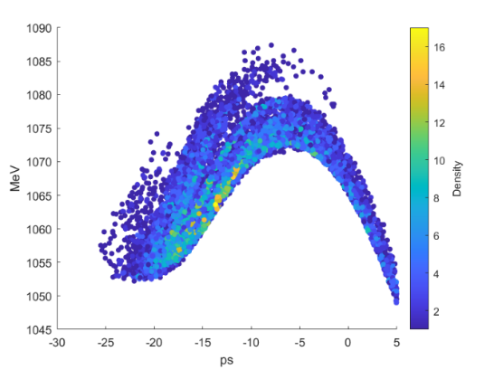
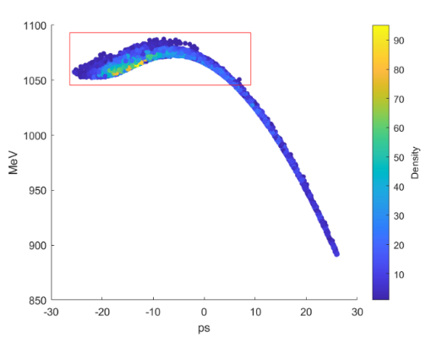
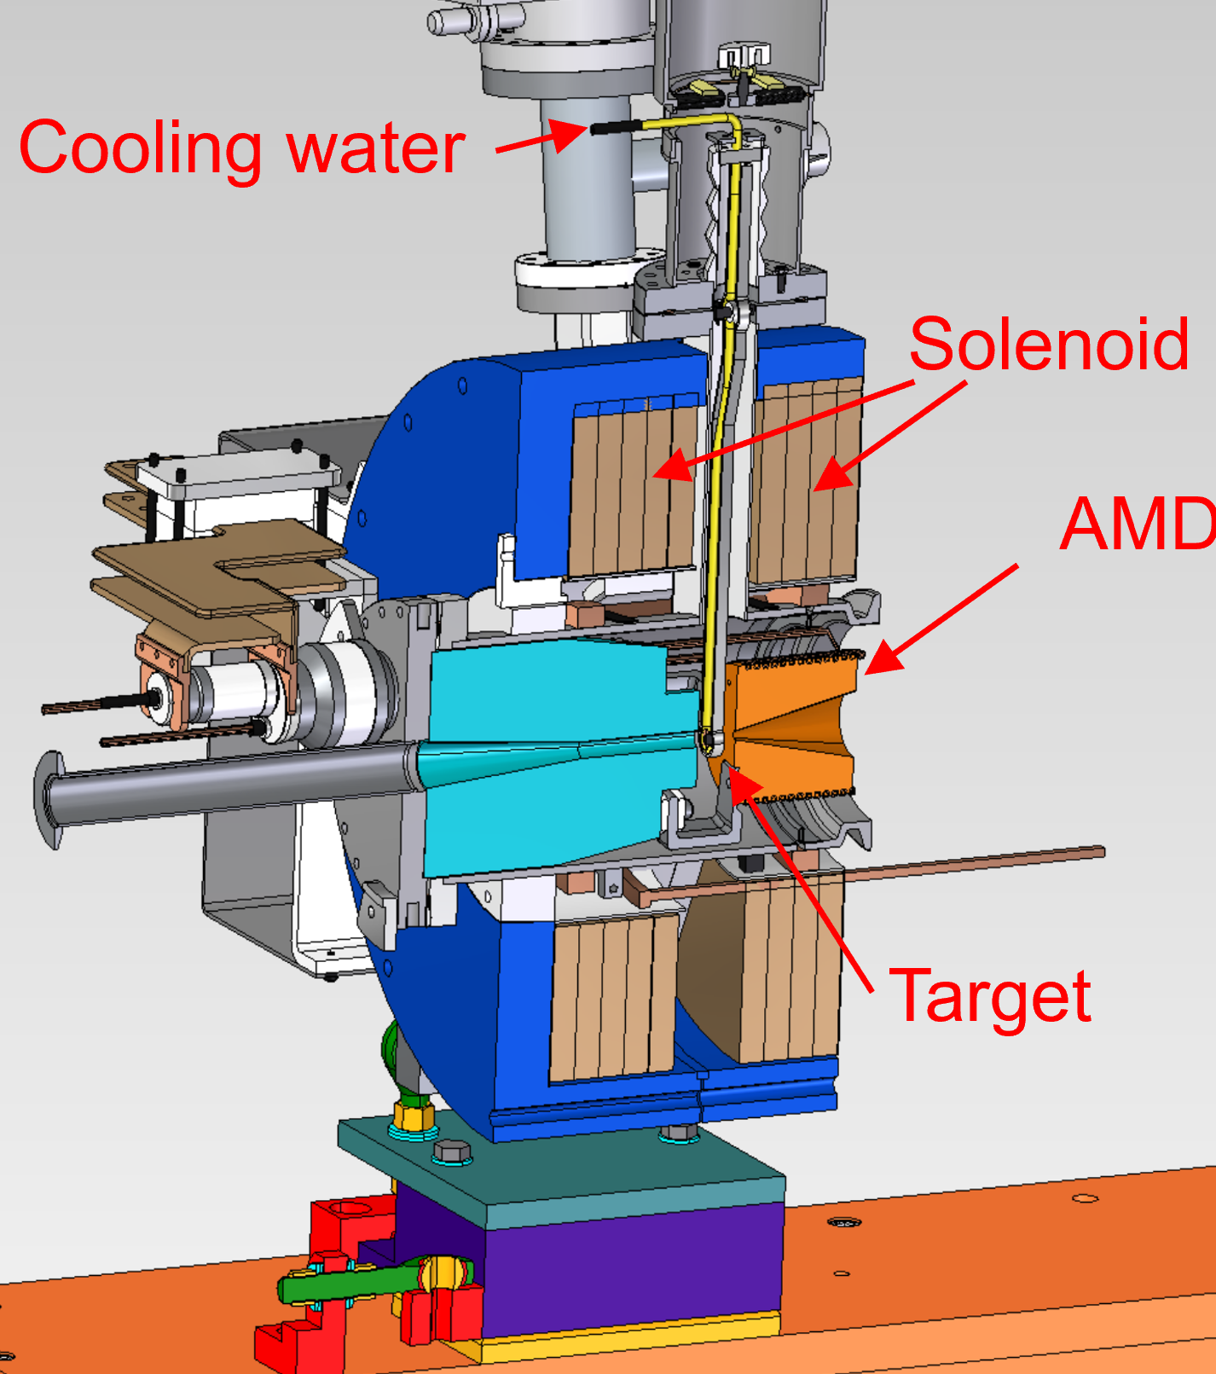
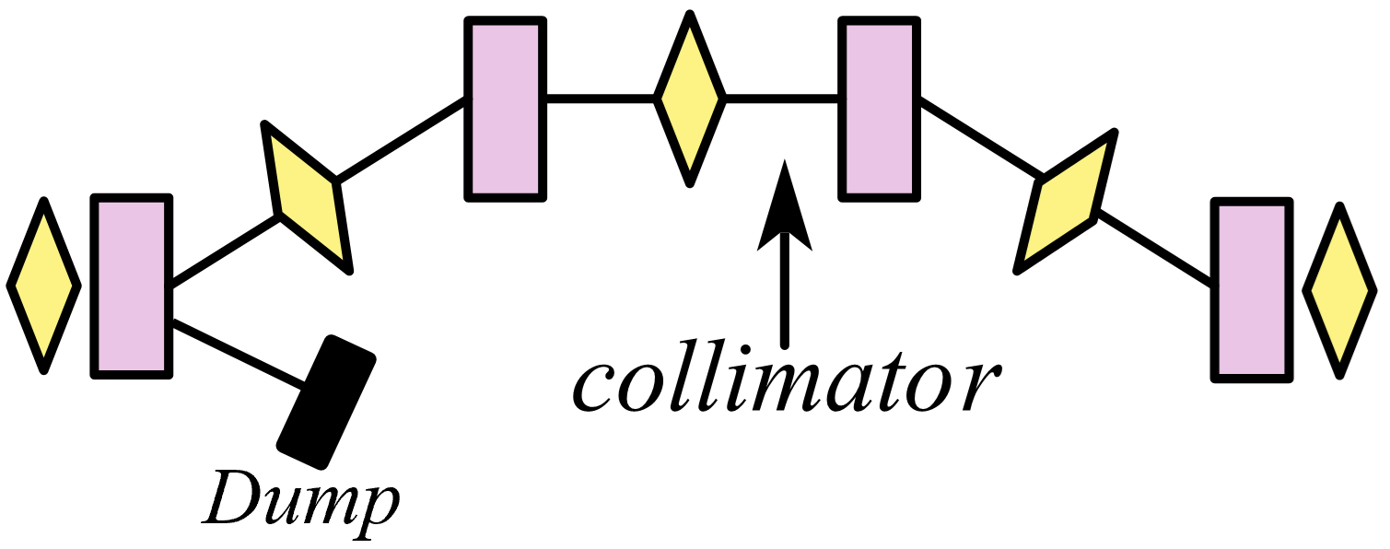
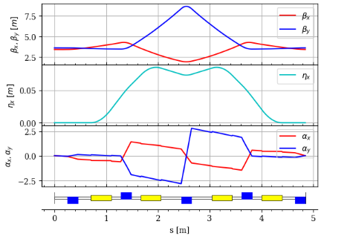
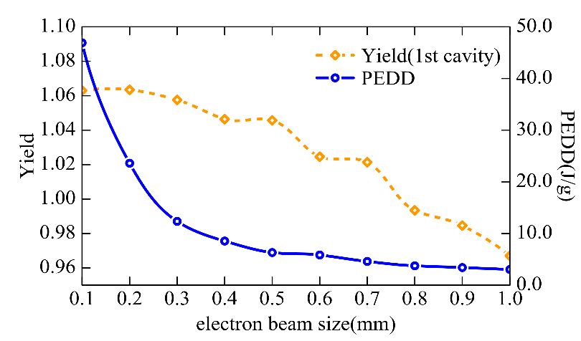
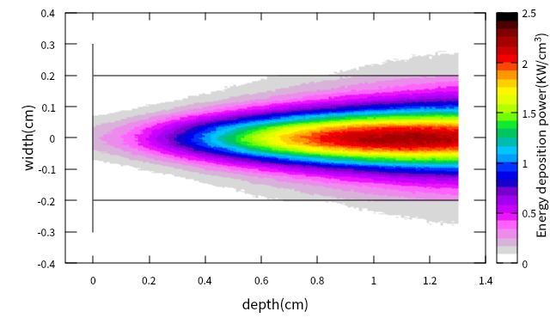
正电子源
完成兼容注入方案200MeV正电子产生及1GeV加速段优化设计
完成正电子转化靶和磁号的机械设计
粒子追踪结果
正电子束线lattice设计束流像空间分布
正电子转化靶和磁号
Chicane设计
打靶束斑的影响
打靶热沉积模拟
*详见张艾霖研究员报告

Slide 18
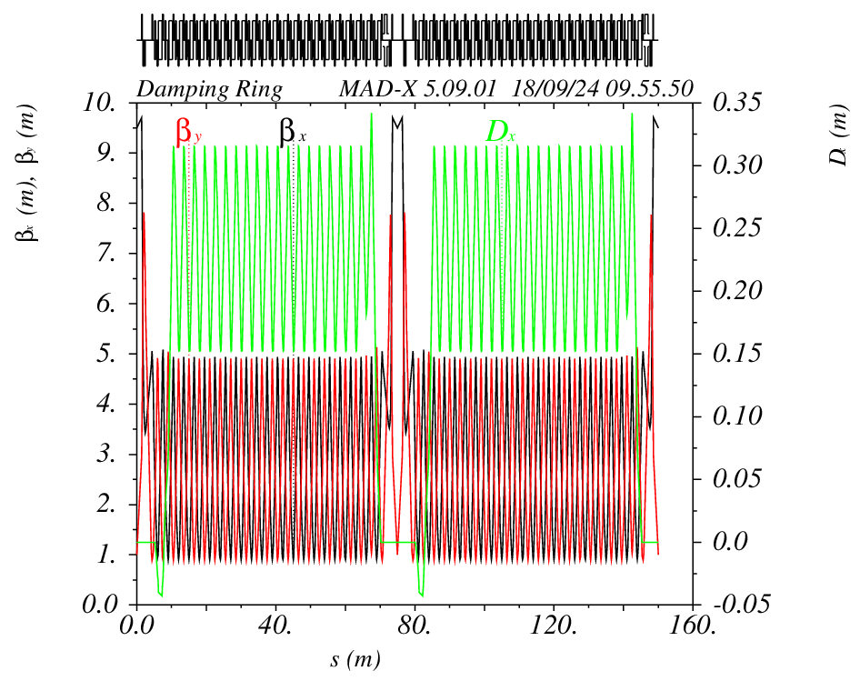
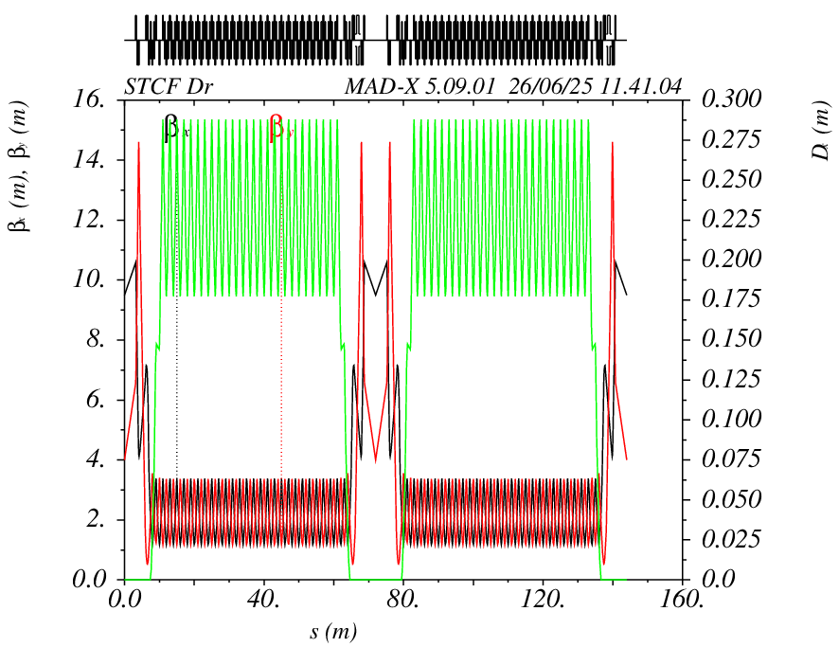
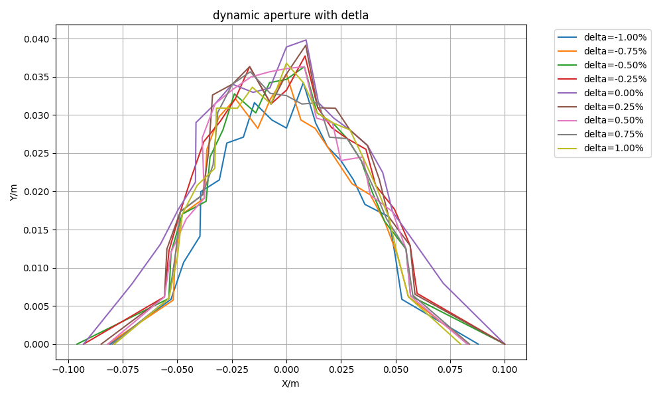
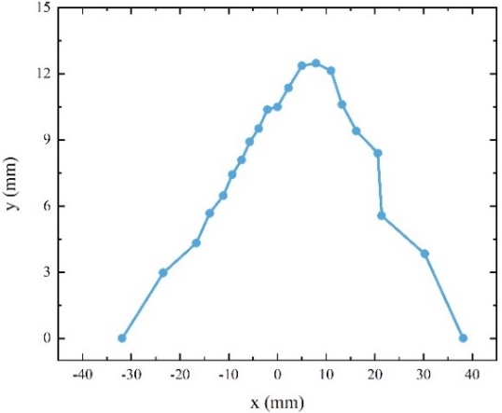
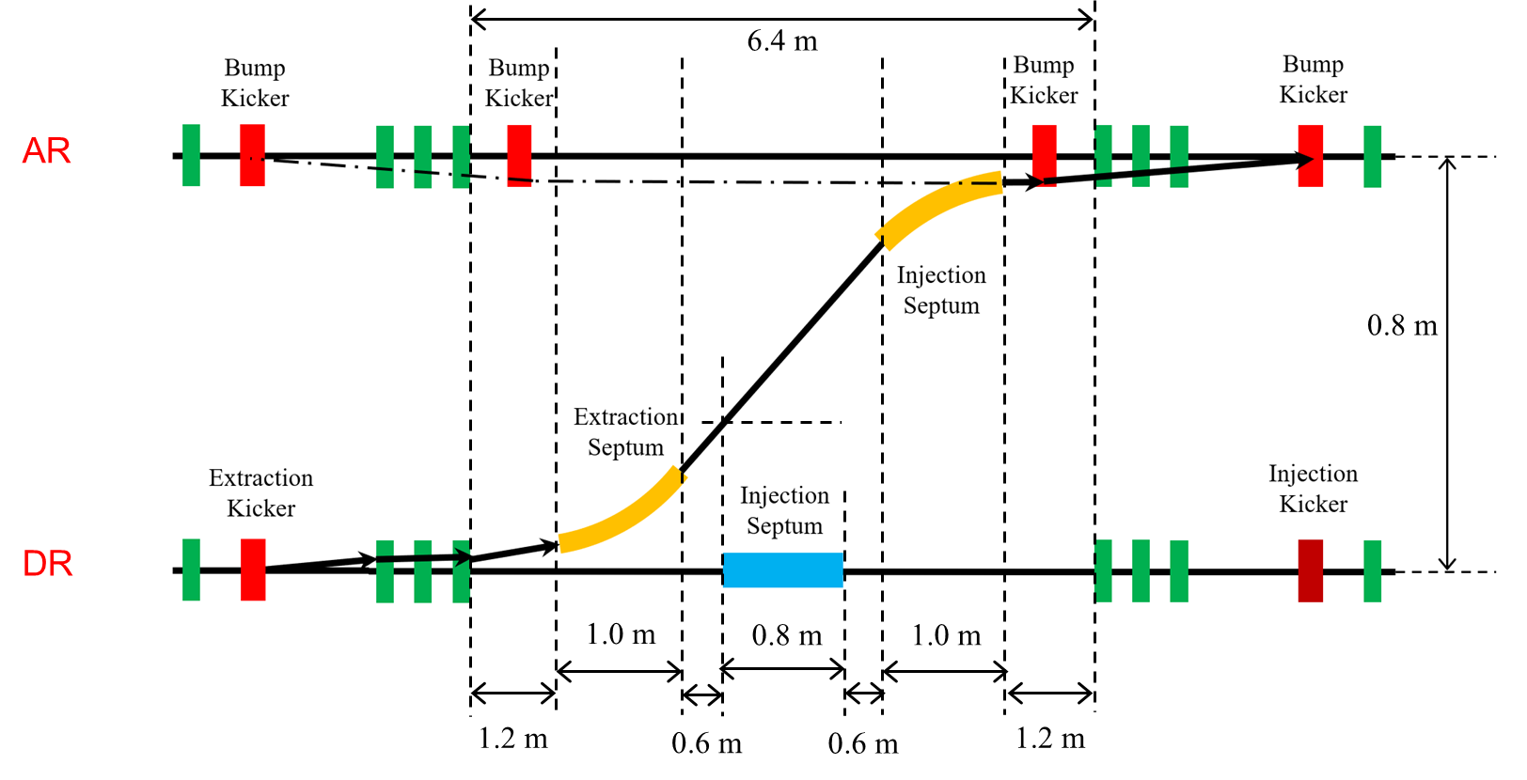
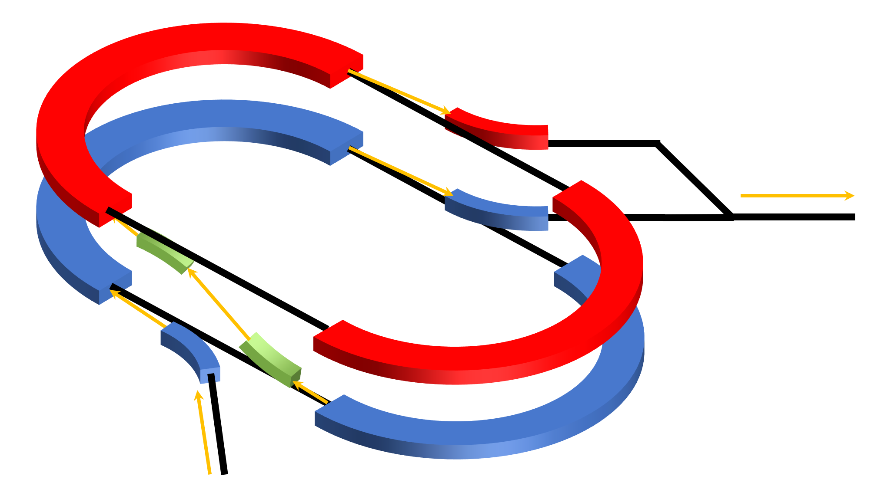
阻尼环
已完成2版阻尼环设计，v1版在保证引出发射度小于11nm·rad的同时获得了2倍于v0版本的动力学孔径
V0：基于反向二极磁铁结构
V1：基于常规FODO结构
已确定正电子制备环将面向兼容注入方案进行物理设计（一期阻尼环+二期累积环），正在开展注入引出及累积环设计
累积环（Accumulating Ring, AR）
  注入：垂直方向，多圈注入，四凸轨方案
  引出：单圈，水平方向，引出至传输线
阻尼环（Damping Ring, DR）
  注入：水平方向，单圈注入
  水平引出：单圈，引出至传输线
  垂直引出：单圈，引出并注入累积环
  注入与垂直引出位于同一个直线节
AR
DR
18
*详见常铭轩博士报告

Slide 19
4
技术系统和
束流测试平台

Slide 20
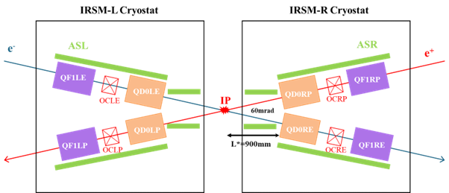
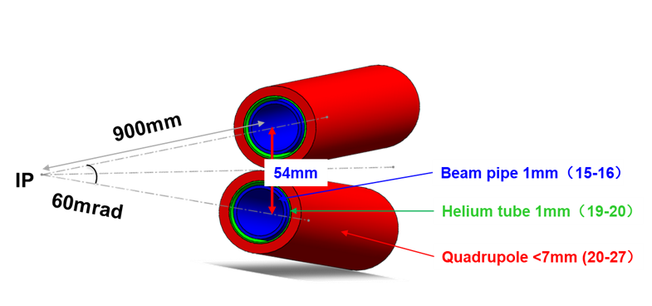
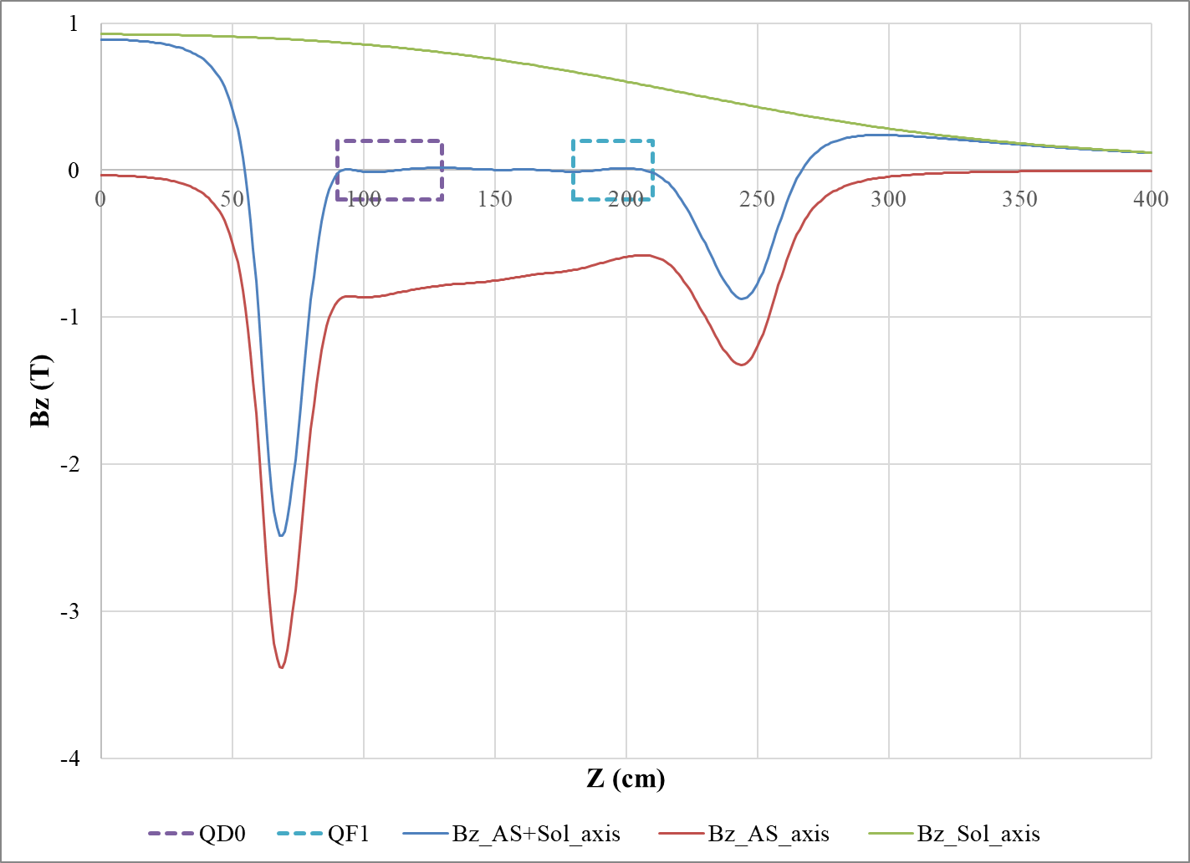
超导磁铁
对撞区双孔径超导四极铁QD0
  采用CCT方案
  样机设计基本完成，各组件陆续进入加工
  与物理、MDI……等系统共同迭代
对撞区其他超导磁元件
  反螺线管: 补偿探测器螺线管磁场
  QD0、QF1的场抵消
  IP和远端的场补偿
详见马文彬研究员报告
20

Slide 21
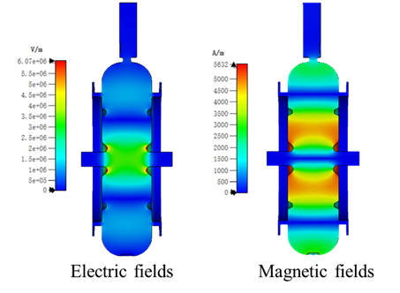
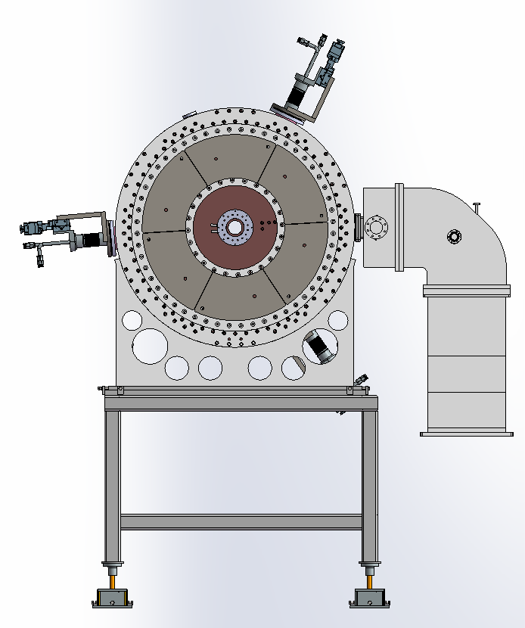
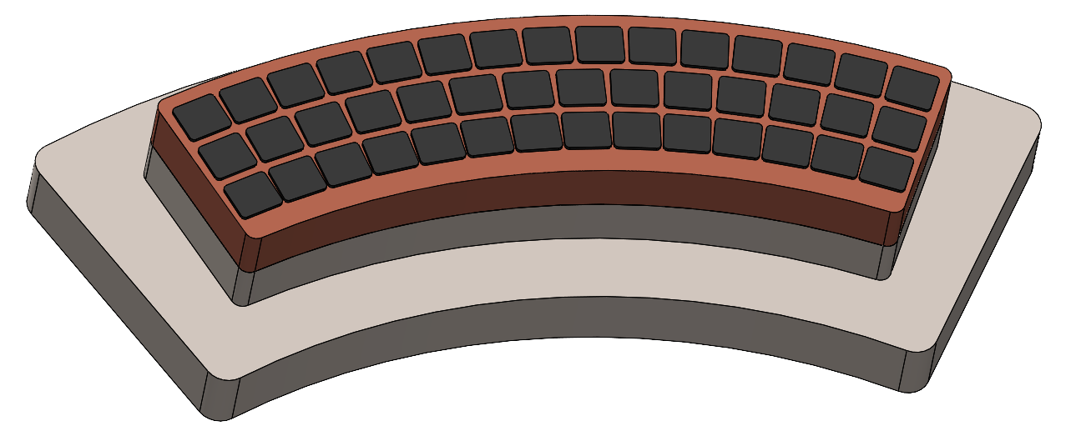
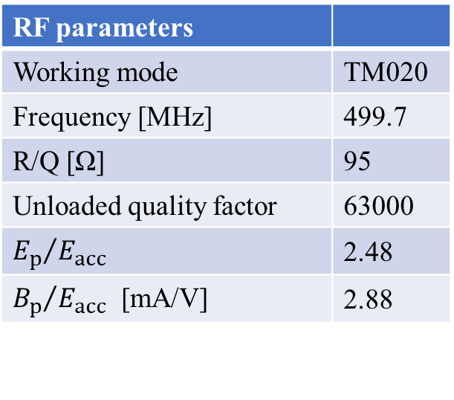
环高频
应对高功率、高流强、HOM阻尼与低R/Q挑战
  常温TM020模高频腔，有效阻尼HOM，场品质满足要求
  技术设计已完成
  样机加工合同已签订，预计2026年2月完工
  计划依托合肥先进光源的设备进行测试
RF parameters
Working mode | TM020
Frequency [MHz] | 499.7
R/Q [Ω] | 95
Unloaded quality factor | 63000
$${E_{p}}/{E_{acc}}$$ | 2.48
${B_{p}}/{E_{acc}}$ [mA/V] | 2.88
详见韦业龙研究员报告

Slide 22
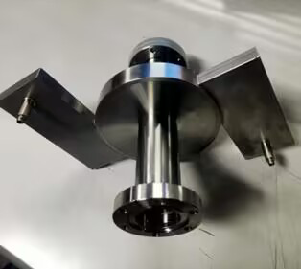
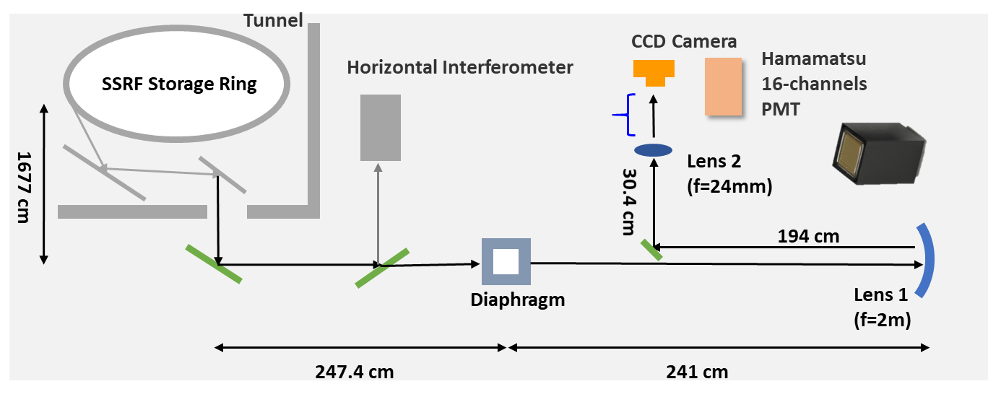
束流测量
逐束团截面测量初步验证已在SSRF上完成
高精度截面测量技术设计已完成
逐束团三维位置、电荷量精确测量技术设计正在开展
注入器电荷量和束长精确测量样机加工合同已签署
逐束团反馈系统技术设计已完成，正在加工样机
束团长度测量用谐振腔
反馈射频处理器设计
PMT聚焦成像光路
详见王岍副研究员报告

Slide 23
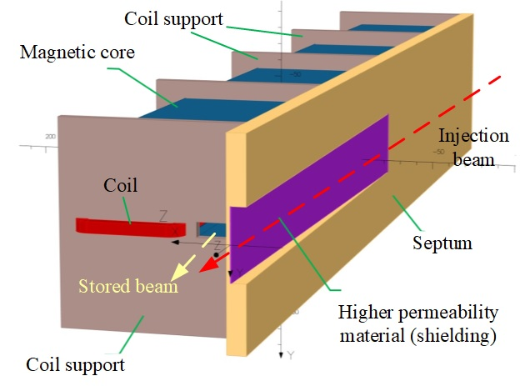
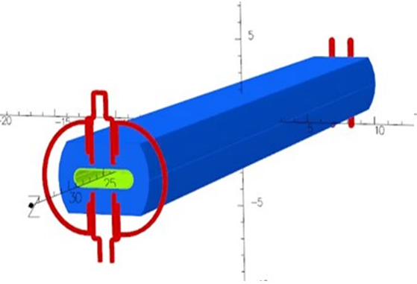
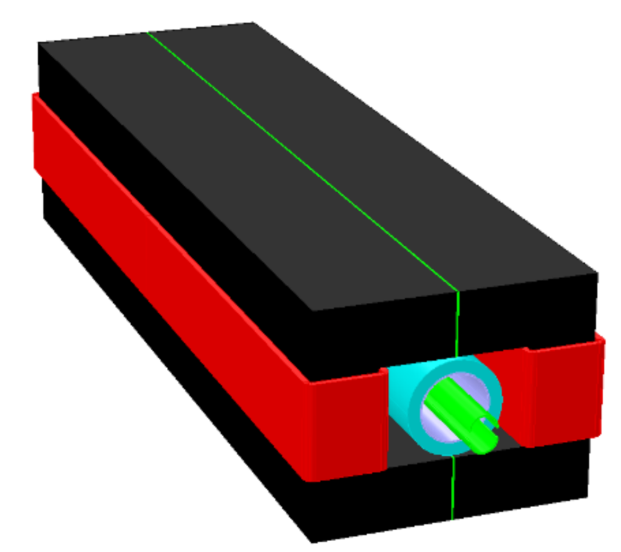
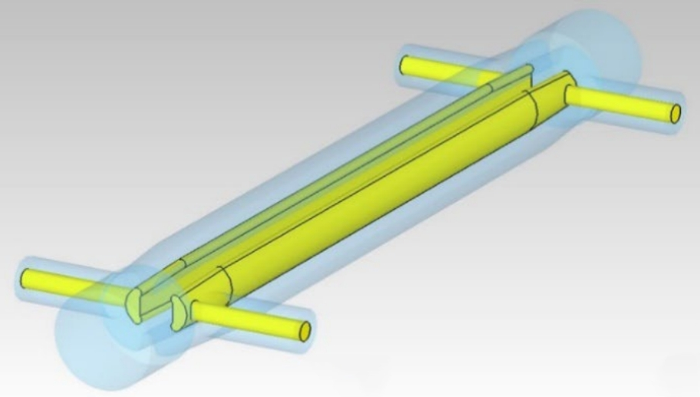
非线性磁铁和超快冲击磁铁
离轴注入：非线性磁铁
置换注入：条带型快速冲击磁铁，上升<2ns
Nonlinear kicker
Ultrafast kicker
Eddy current septum
详见杨军副教授报告

Slide 24
其他技术研究进展情况
MDI：物理（对撞区）、束测、真空……结合，与谱仪分总体共同推进
真空
  全面开展真空室设计工作，与物理、束测等系统对接（孙坤副教授报告）
直线微波和功率源
  配合BTP平台工作
  2998MHz速调管、100Hz
  正电子源大孔径加速管
常规磁铁
阻尼扭摆器
  常温作为建议书方案，超导、混合结构正在研究
辐射防护

Slide 25
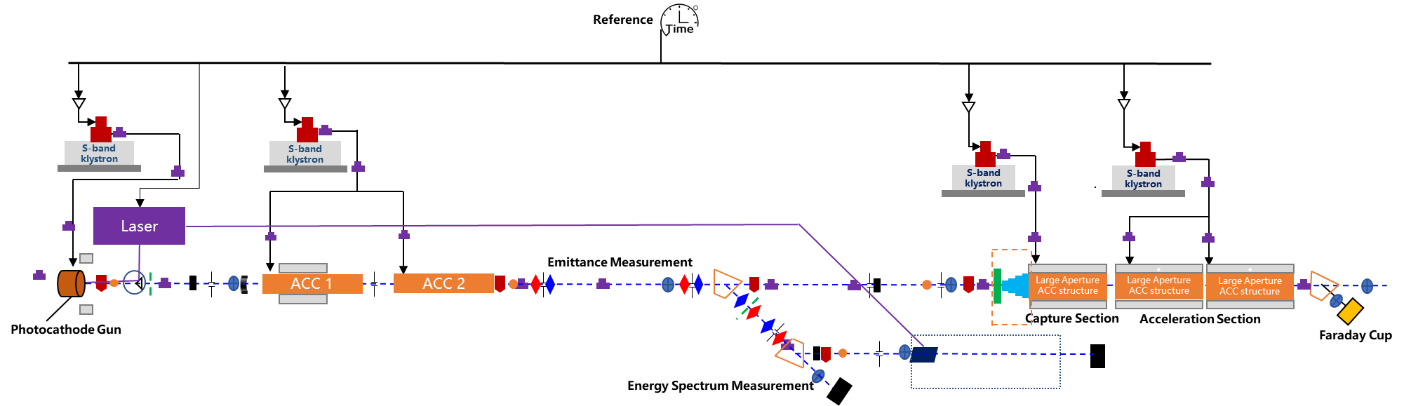
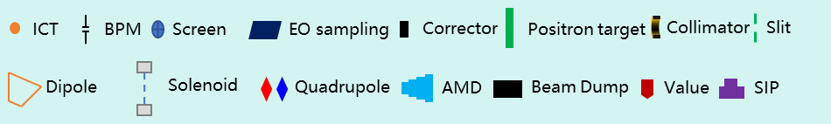
Beam Test Platform的主要目标
主要配置
  100-MeV e- LINAC + Positron target and AMD +100-MeV e+ LINAC
支持的关键技术研究
  光阴极电子枪; 高功率固态调制器; 正电子源; 大孔径加速管；高分辨束测技术

Slide 26
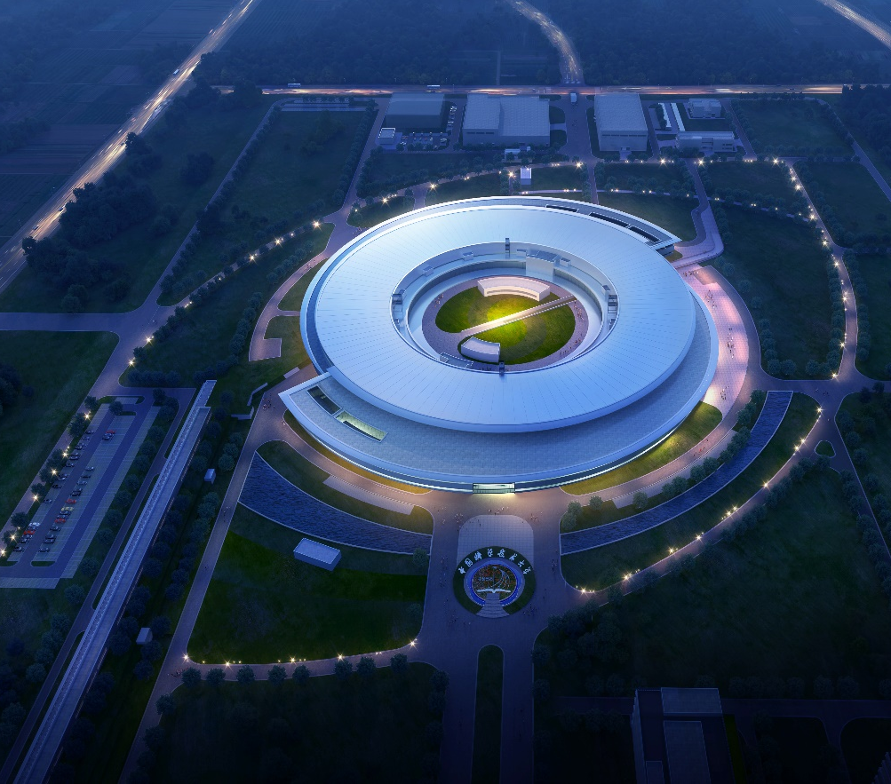
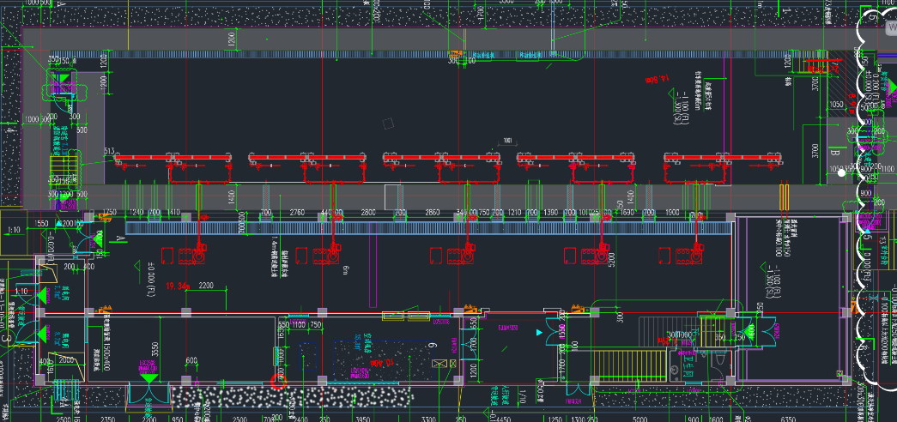
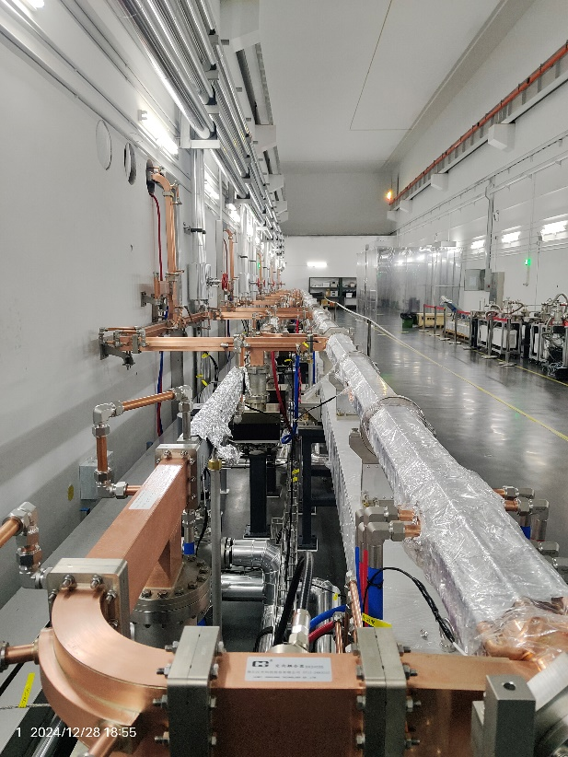
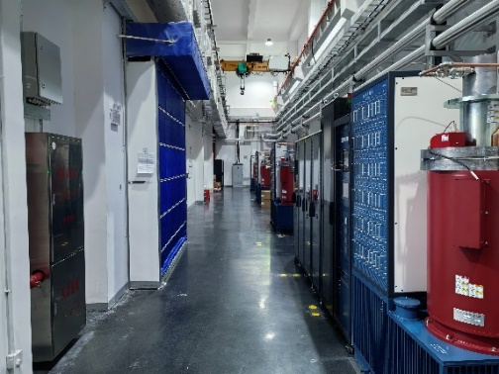
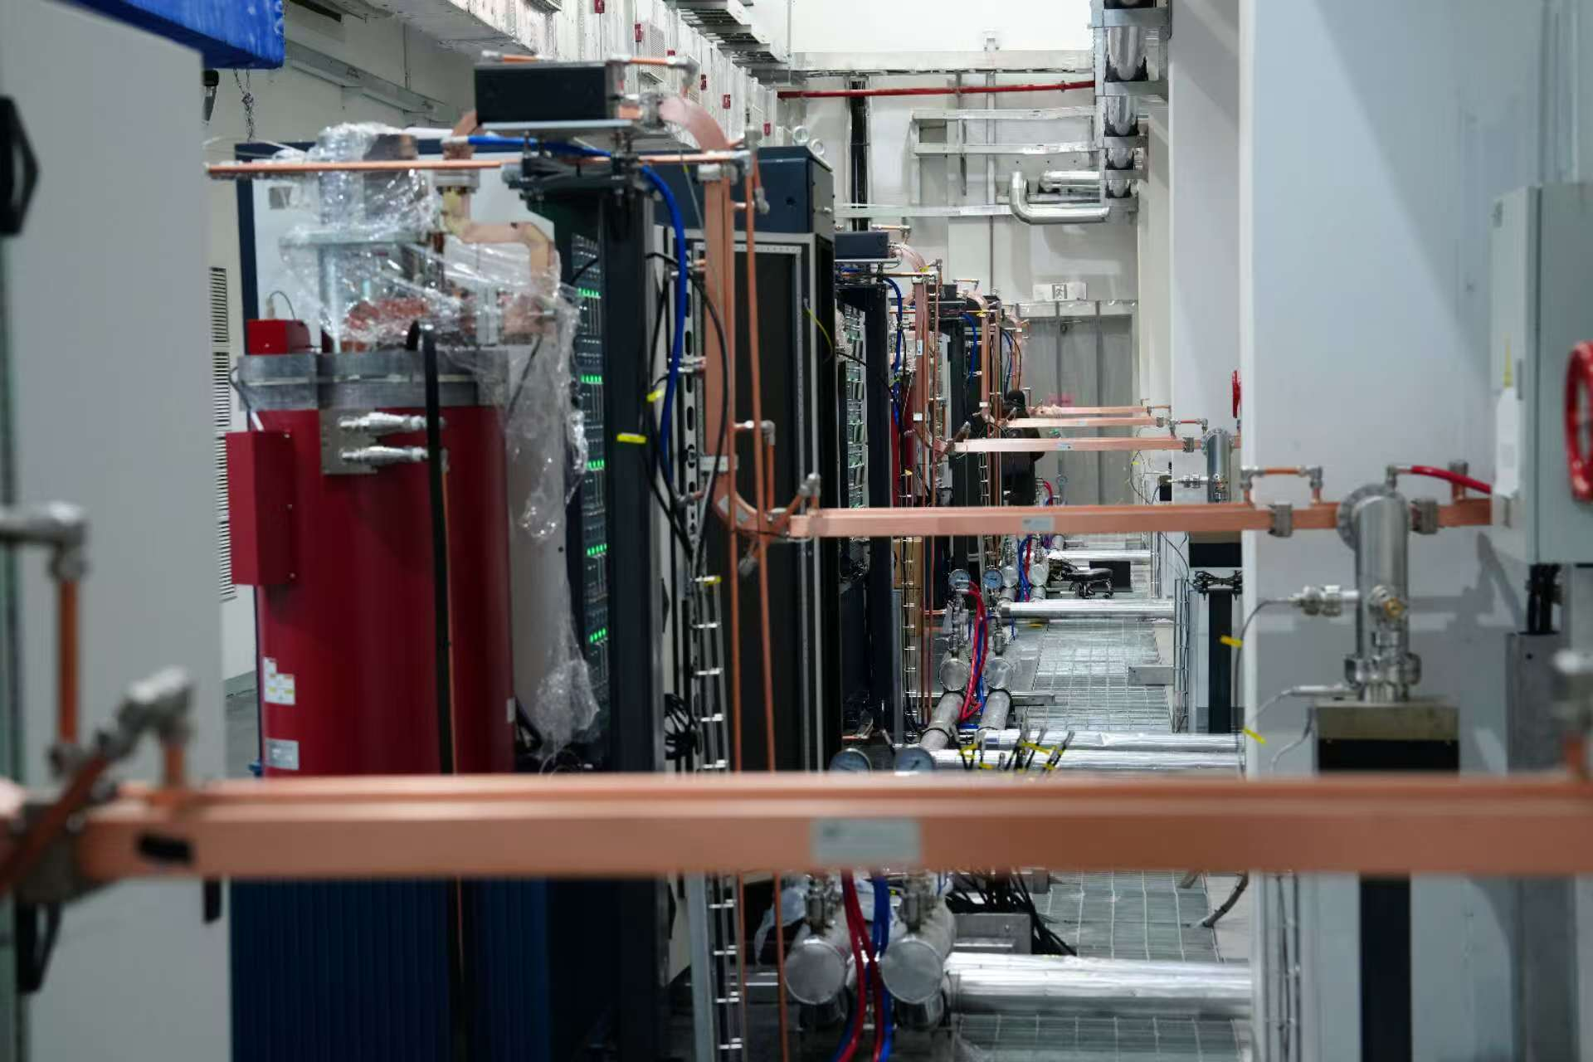
空间布局和位置
合肥先进光源园区内
  HALF加速管和低电平测试平台
  HALF设备工作完成后开始安装

Slide 27
主要束流参数
  5nC大电荷量稳定工作的光阴极电子枪
  验证大电荷量、高品质的电子束的产生
  验证高产额、高俘获效率的正电子束及其加速
 | Parameters | Designed value | Acceptance value
1 | Electron Energy | 100 MeV | 100 MeV
2 | Electron Charge | 8 nC | 5 nC
3 | Frequency | 2998.2 MHz
4 | Pulse Repetition | 50 Hz Max （1 Hz for large charge） | 50 Hz Max （1 Hz for charge above 5nC）
5 | Electron Energy Stability | 1 ‰ (rms) | 1 ‰ (rms)
6 | Electron Bunch Length | 4 ps (rms)
7 | Electron Energy Spread | 0.5 % (rms) | 1% rms (for 1.5 nC)
8 | Transverse size at positron conversion targets | ≤2 mm (rms) | ≤2 mm (rms)
9 | Positron energy | 100 MeV | 100 MeV
10 | Positron conversion yield (e+/e-) | 2‰ | 2‰

Slide 28
5
小结

Slide 29
小结
一年来进展巨大，获得了国际顾问委员会和国内外专家的充分认可
  同时也认可了工作的难度、挑战性，为我们提出了很多宝贵和富有建设性的建议
上述进展是在国内外专家和兄弟单位鼎力支持下取得的
积极配合总体工作，争取十五五立项
未来还将不断推进深度、拓展广度、多轮迭代
感谢广大同行和同事们的支持！

